Slide 1
Acoustic localisation of a speaker source in a reverberant environment Mathias Buder

Slide 2
Inhalt
Einführung
Mikrofonarray
Schätzverfahren
Suchverfahren
Untersuchung des Mikrofonarrays
Alternative Arraygeometrie
Algorithmus
Anzeigegerät (GUI)

Slide 3
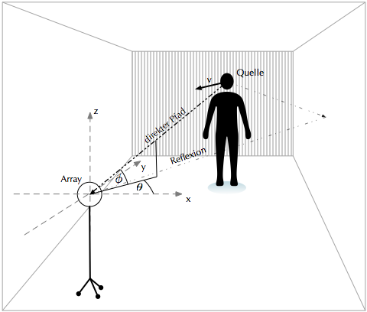
1 Einführung
Sprecher im Raum

Slide 4
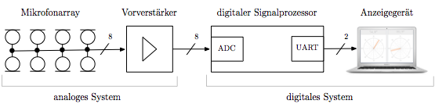
1 Einführung
Blockschaltbild

Slide 5
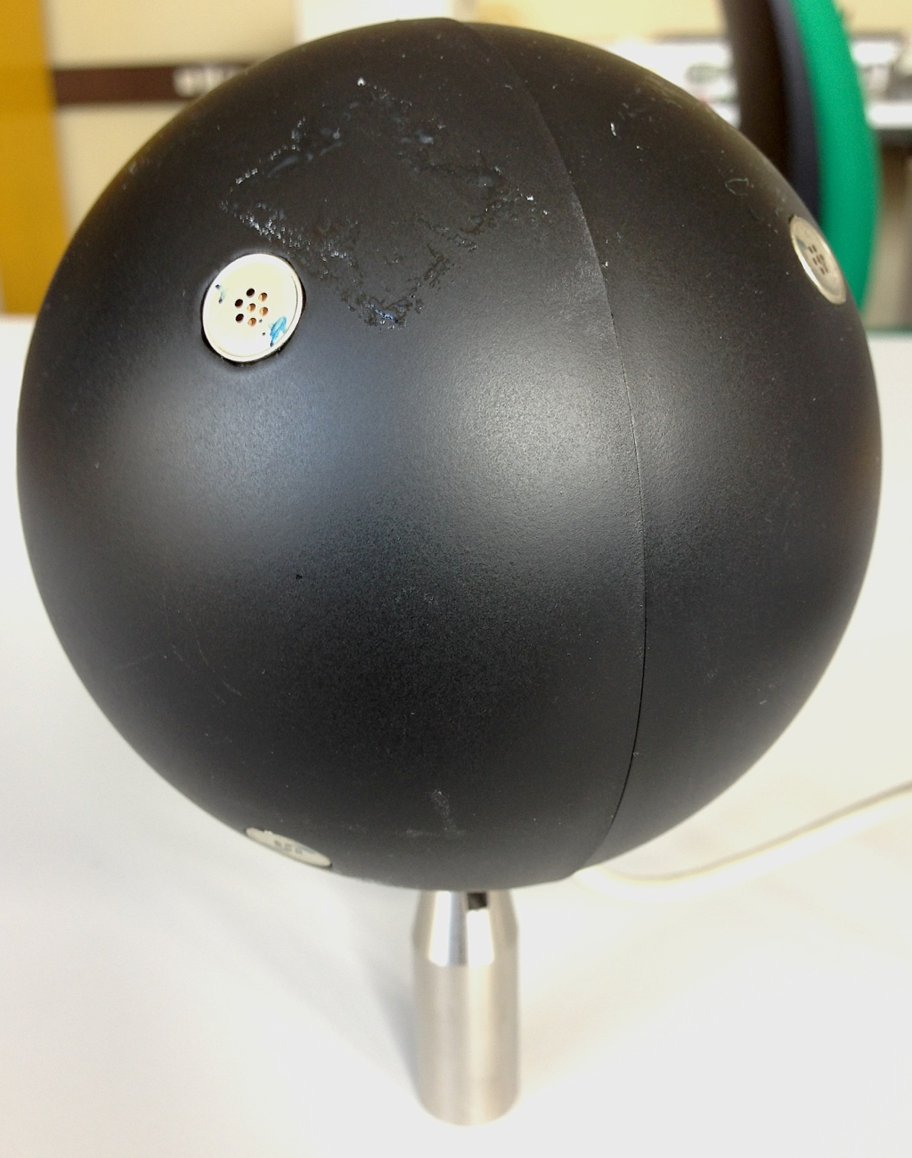
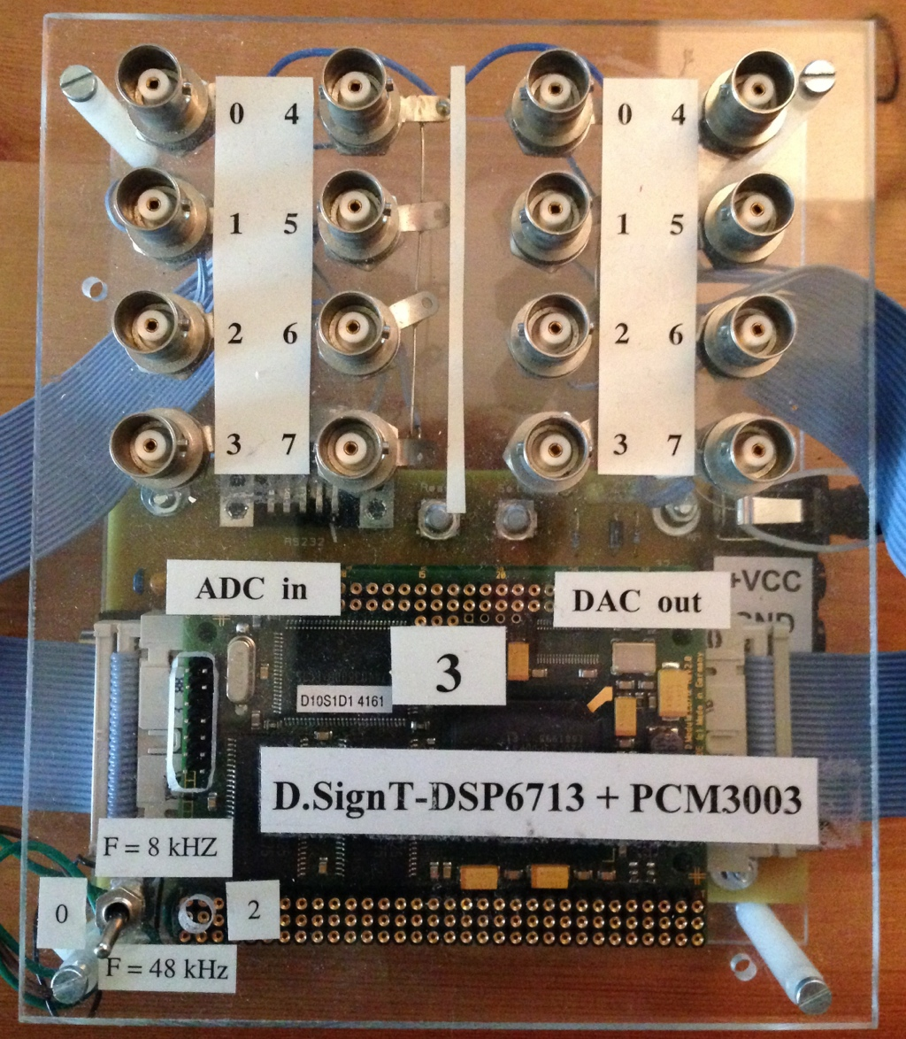
1 Einführung
Hardware
kugelförmiges Mikrofonarray
digitaler Signalprozessor

Slide 6
1 Einführung
Anforderung
Parameter | Wert
Winkelauflösung | 7,1°
Winkelberiech für ϕ | -90° bis 90°
Winkelberiech für 𝜃 | 0° bis 359°
Richtungen | 1326
Datenblocklänge | 512
Abtastfrequenz | 48kHz
Rechenzeit | 10,7 ms
Echtzeit!

Slide 7
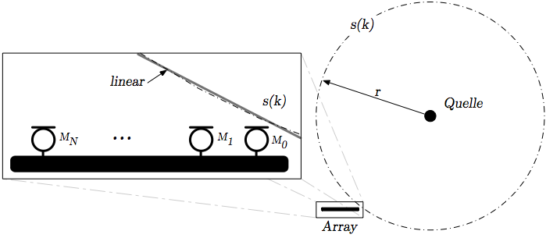
2 Mikrofonarray
Prinzip - Fernfeld

Slide 8
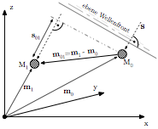
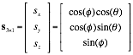
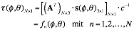
2 Mikrofonarray
Prinzip - Array

Slide 9
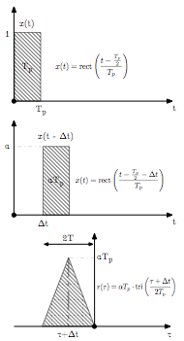
3 Schätzverfahren
Prinzip - Kreuzkorrelation

Slide 10
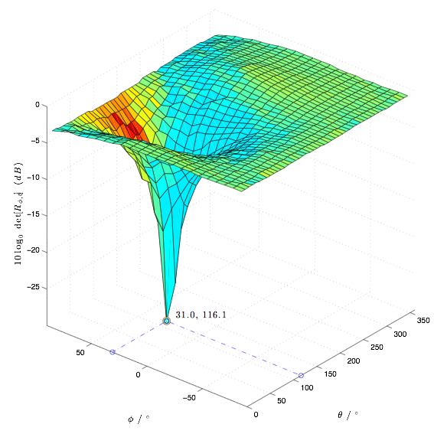
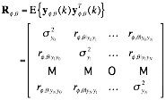
3 Schätzverfahren
Prinzip - MCCC
Mehrkanal-Kreuzkorrelationskoeffizient (MCCC)
Signale werden zeitlich zueinander ausgerichtet:
Muss für 1326 Richtungen durchgeführt werden!

Slide 11
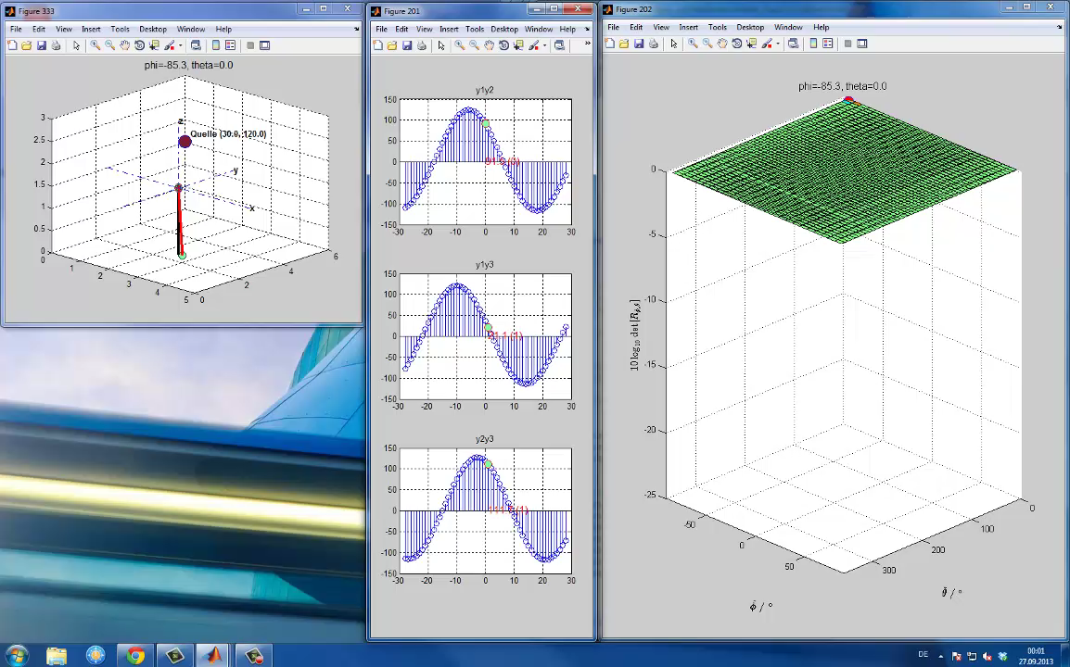
3 Schätzverfahren
Prinzip - MCCC

Slide 12
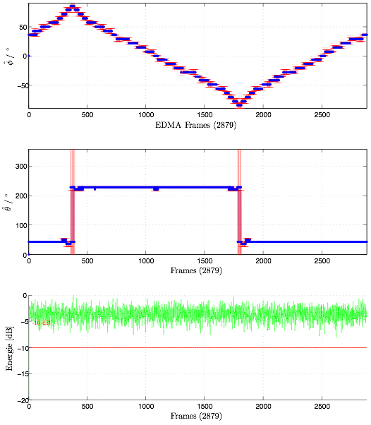
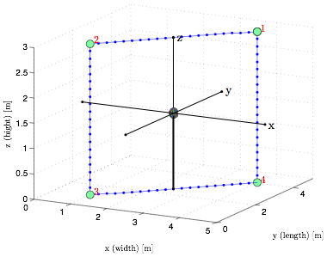
3 Schätzverfahren
Simulation
Array

Slide 13
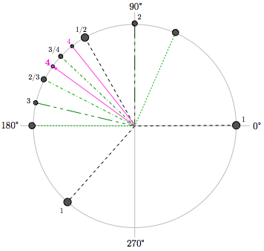
4 Suchverfahren
Optimierung des Suchverfahrens mit Hilfe variabler Winkelschrittgrößen.
Drei Berechnungen pro Iteration
Halbierung des Suchbereichs nach jeder Iteration
Endet, wenn kleinste Winkelschrittweite erreicht ist
Reduktion der Suchdurchläufe von 1326 auf 30!

Slide 14
5 Untersuchung des Mikrofonarrays
Messung der Laufzeitunterschiede mit einem Oszilloskop aus einer definierten Schalleinfallsrichtung
Vergleich mit theoretisch berechneten Laufzeitunterschieden
Feststellung:
Die Größe der Fehler sind nicht tolerierbar.
Lösung:
Entwurf einer alternativen Arraygeometrie.

Slide 15
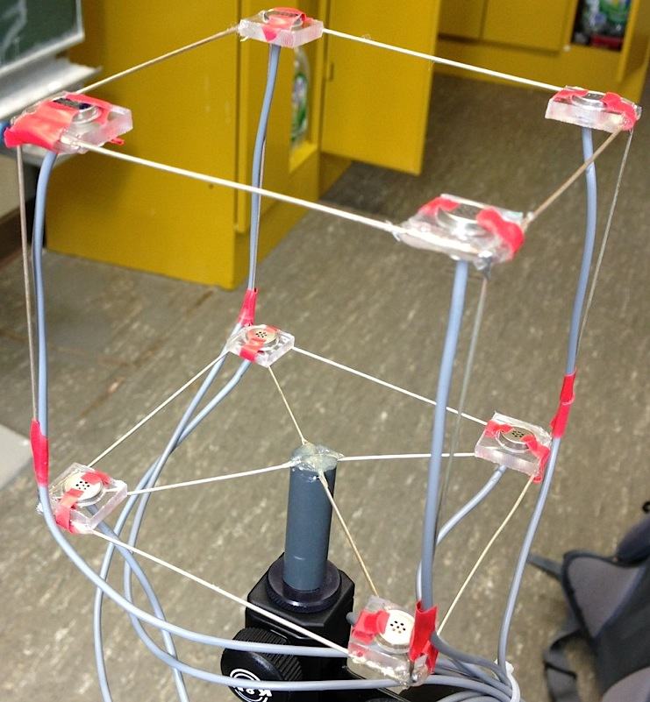
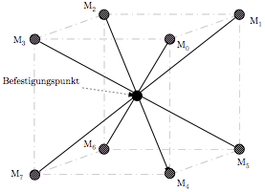
6 Alternative Arraygeometrie
Idee
Konzept
Prototyp

Slide 16
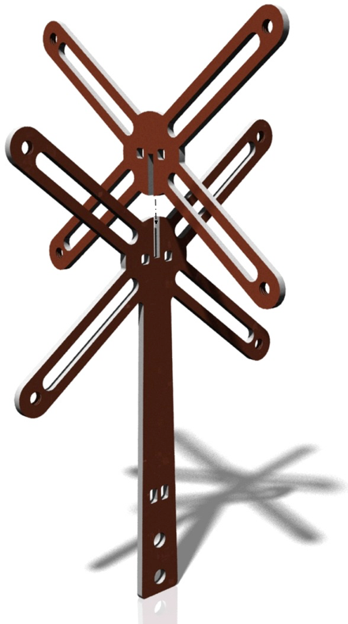
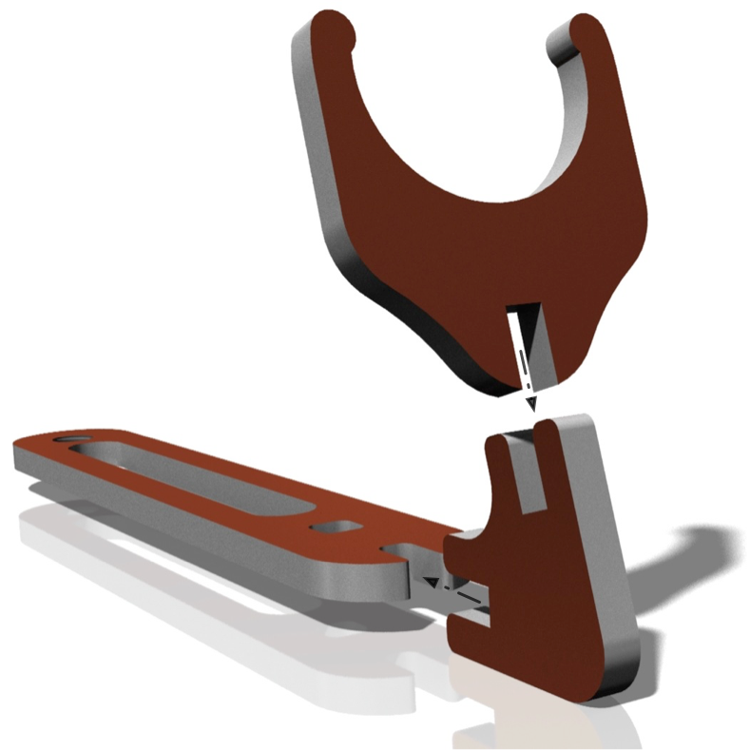
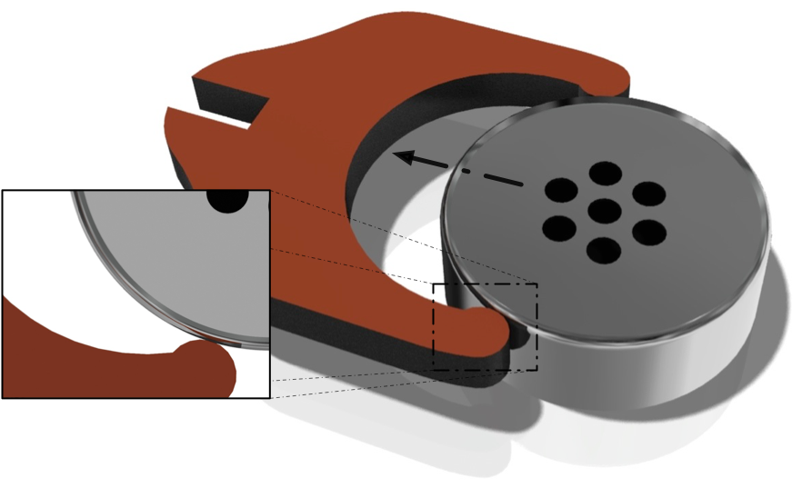
6 Alternative Arraygeometrie
Konstruktion
Grundkörper
Verlängerung + Kapselhalterung
Schnappmechanismus

Slide 17
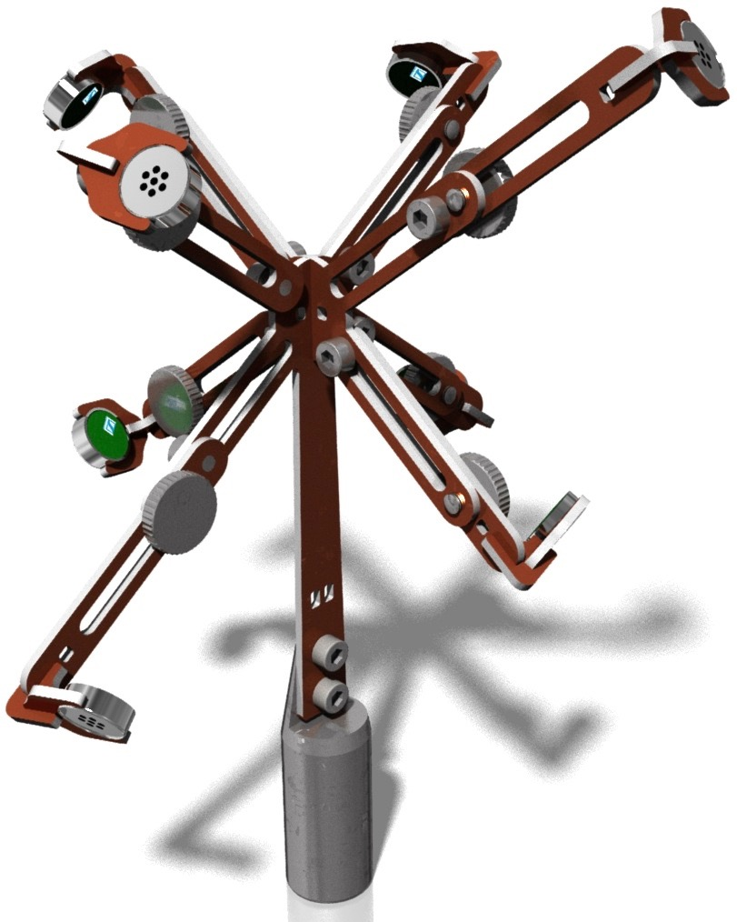
6 Alternative Arraygeometrie
Konstruktion
variabel verstellbare Mikrofonabstände

Slide 18
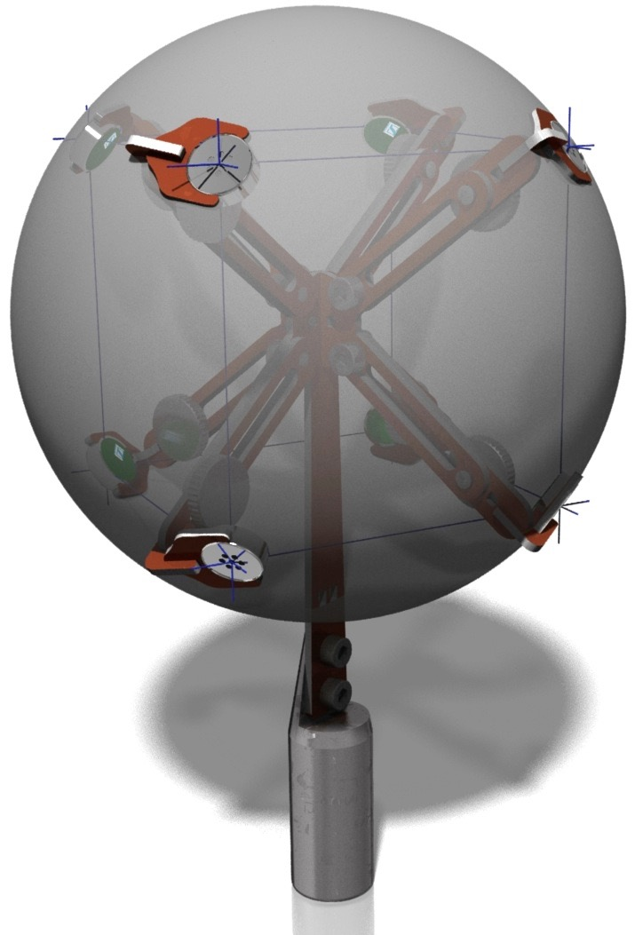
6 Alternative Arraygeometrie
Konstruktion
Vergleich zwischen beiden Mikrofonarrays

Slide 19
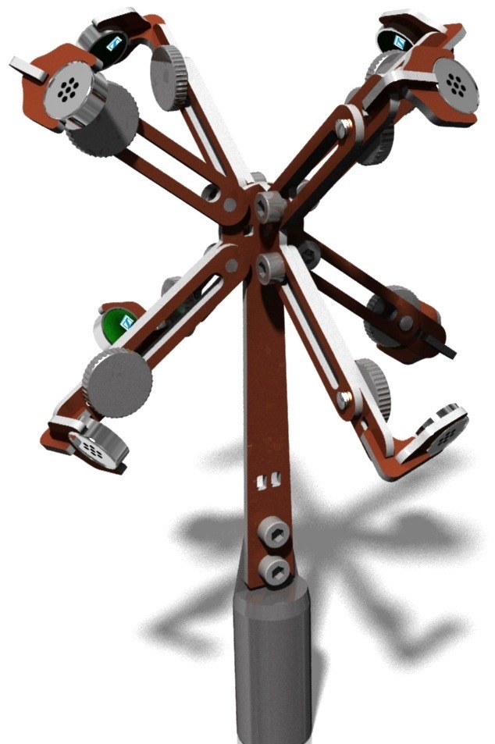
6 Alternative Arraygeometrie
Konstruktion
3D-Konstruktion
gefertigtes Array

Slide 20
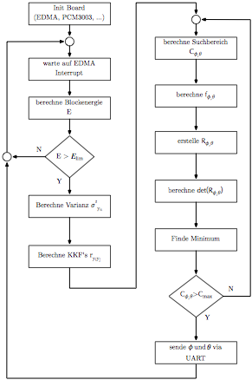
7 Algorithmus
Ablauf der Hauptroutine

Slide 21
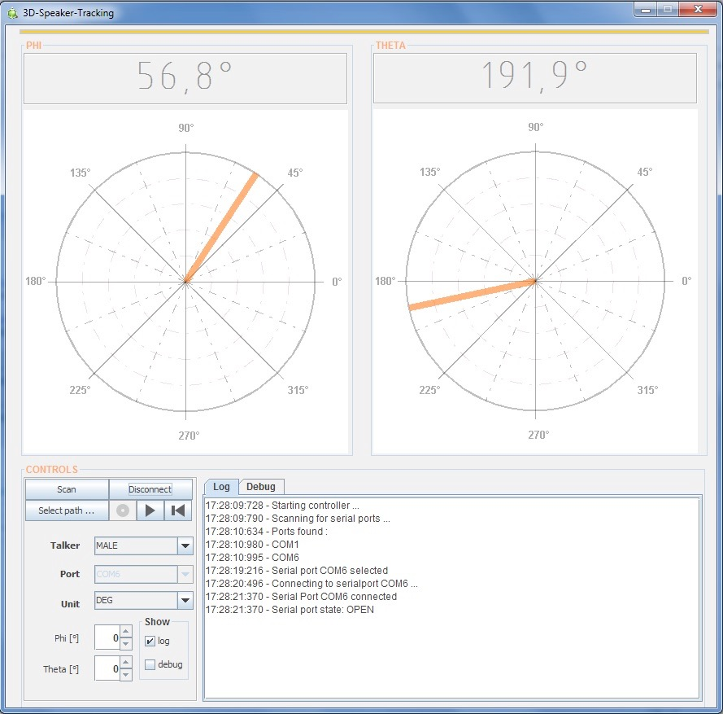
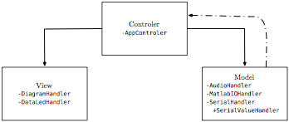
8 Anzeigegerät (GUI)
Model-View-Controller
Graphical User Interface (GUI)
Kommunikation von Model zu Controller unter Verwendung des Observer-Pattern
(kein Polling notwendig)

Slide 22
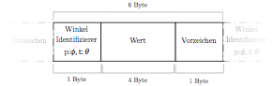
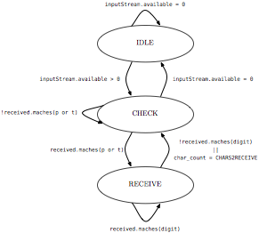
8 Anzeigegerät (GUI)
Zustandsautomat zum Empfang serieller Daten
Übertragungsprotokoll

Slide 23
Vielen Dank!

